Slide 1
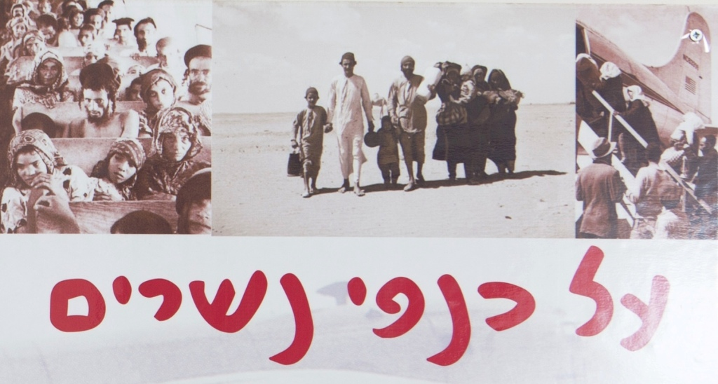
על כנפי נשרים
סיפורי עלייה וקליטה
של חברות מועדון "עליה" בכפר סבא.

Slide 2
"מדינת ישראל תהיה פתוחה לעליה יהודית ולקיבוץ גלויות"
מתוך מגילת העצמאות
"כשפיזר אלוקים את עמו ישראל בין בניו של עשיו ובין בני ישמעאל הוא נתן לכולם שבתות וחגים אך שכח לחלק את אותם המנהגים"
חיים חפר
לאורך אלפיים שנות הגלות, הייתה משאת נפשם של יהודים בכל העולם, לזכות לחזור לארצנו ולהקימה מהריסותיה.
עם קום מדינת ישראל, ולאחר השואה והפרעות ביהודים שחיו תחת שלטון מוסלמי, זכו יהודים מכל העולם לעלות
ארצה ולחבור ליהודים שכבר חיו כאן טרם קום המדינה.
יחד עם העליות הגדולות ארצה, הובאו ארצה גם מנהגים שונים, הרגלים שונים ומאכלים שונים.
השנים הראשונות היו קשות. דבר אחד היה משותף לכולם: המחסור.
בשנותיה הראשונות נאבקה המדינה על כל גווניה ועדותיה במחסור במזון, במחסור בדיור, במחסור בשירותי חינוך ובריאות ובגשמים וסופות כמו גם בחמסינים ובצורת.
תושבי הארץ נאבקו להישרדותם באוהלים וצריפים, בתרבות לא מוכרת ובמנהגים שהיו זרים אלה לאלה ובעיקר
בצורך להתפרנס בתנאים של חוסר עבודה.
לא היה פנאי לכתוב זיכרונות.

Slide 3
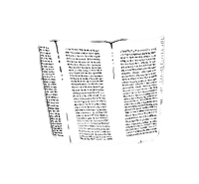
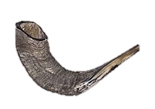
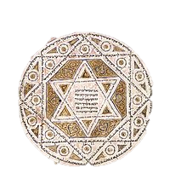
מועדון רוטרי כפר סבא לקח על עצמו לכתוב את סיפוריהם של אנשים שעלו ארצה עם קום המדינה
והם חיים בכפר סבא. אנשים שנאבקו בקשיים ולא התפנו לכתוב את זיכרונותיהם בעצמם.
יחד עם סיפורי העלייה והקליטה, ביקשנו גם לשמר מעט מהמנהגים, ההרגלים והמאכלים
שהביאו איתם העולים ארצה.
דברי החברות נשארו כפי שנרשמו מפיהן.
ראיון החברות: אסתר האס, חני ברקת.
תחקיר היסטורי, כתיבת הספר ועיצובו: חני ברקת גלנצר.
הגהות: חיה ויעקב קנטרוביץ
אנו מגישים לחברות מועדון "עליה" ובני משפחותיהם את הספר, בהתרגשות רבה ובאהבה גדולה.
יחיאל שטרית- נשיא מועדון רוטרי כפר סבא 22-23
חני ברקת גלנצר – יו"ר אפיק הקהילה.

Slide 4
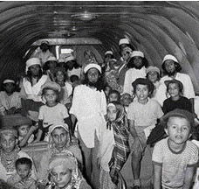
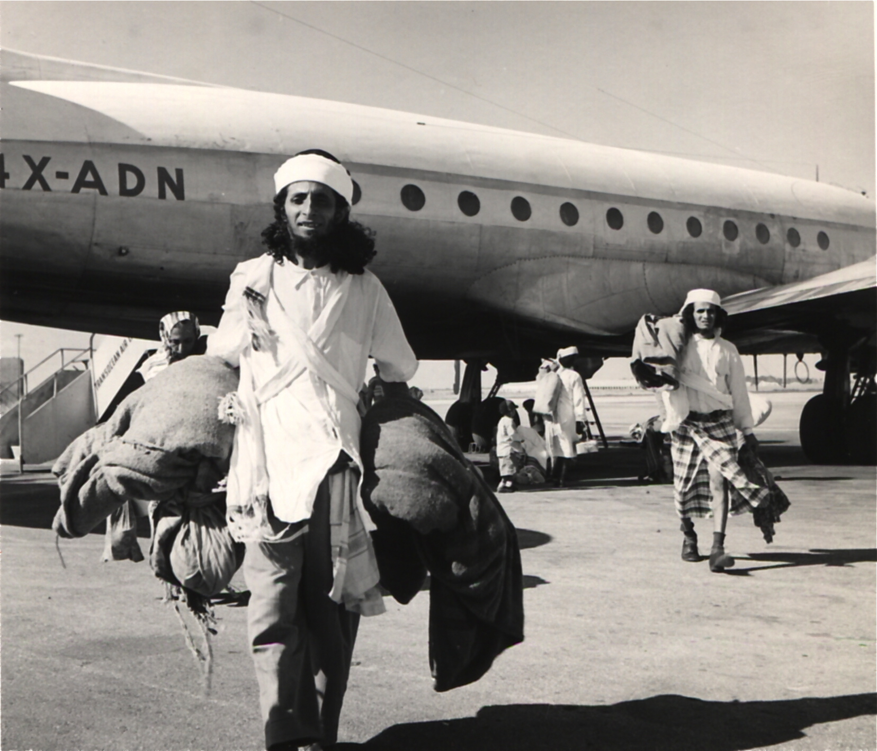
עוד לפני קום המדינה עלו יהודים מתימן לארץ ישראל. לאחר החלטת כ"ט בנובמבר החלו התושבים הערבים בעַדן שהתנגדו להחלטה, לפרוע ביהודים (בעדן ישבו אז כשמונת אלפים יהודים). התעורר חשש לגורלם ולגורל שאר יהודי תימן שהיו מפוזרים בכפריה.
במאי 1949 עלה לשלטון בתימן אִימַאם חדש, והוא הִתיר ליהודי תימן לעלות למדינת ישראל. הוחל אפוא במשא ומתן עם הבריטים ששלטו אז בעדן, כדי לאפשר טיסות מעדן לישראל. כך החל מבצע "מרבד הקסמים", שכונה גם "על כנפי נשרים". באותו מבצע הועברו רוב יהודי תימן לעדן ומשם הוטסו למדינת ישראל.

Slide 5
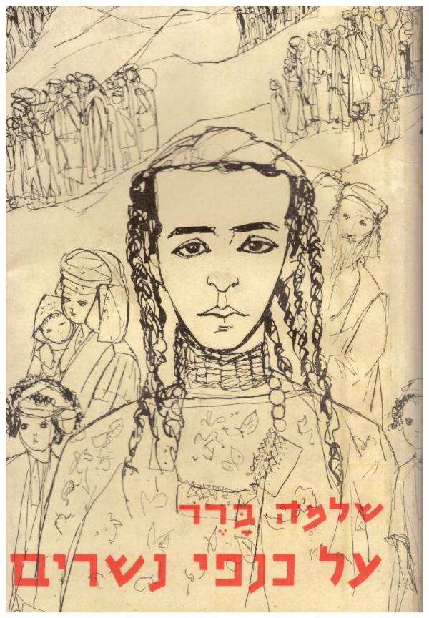
ועוברים ועוברים ועוברים
זֶה הָיָה בְּעַדֶן לִפְּנֵי יֶרַח ,
רוּחַ עַל תֵימָן בַלֵיל בָכָה .
הִתְּפַלַלְּנוּ אֶת תְּפִלַת הַדֶרֶךְ
וְּיָצָאנוּ כָל הַמִשְּפָחָה.
אֶת הַפִתָה בַתַרְּמִיל צָרַרְּנוּ
וְּשָאַבְּנוּ מַיִם מִן הַבְּאֵר,
וּבְּשוּרָה כֻּלָנוּ הִסְּתַדַרְּנוּ
וּבַדֶרֶךְ זֶה אֶת זֶה סָפַרְּנוּ ,
אִם כֻּלָנוּ יֵש – וּמִי חָסֵר....

Slide 6
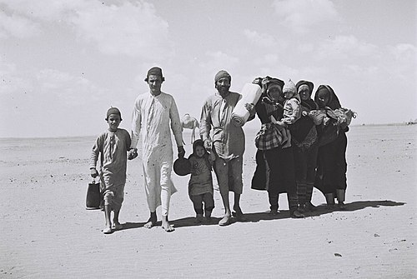
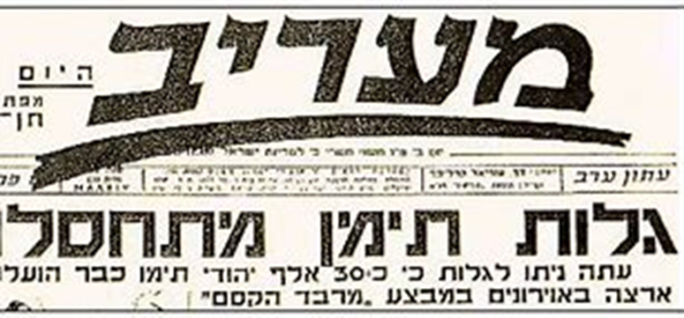
מבצע על "כנפי נשרים" הוא השם שניתן למבצע העלאתם של יהודי תימן בעיקר ומעט מיהודי אריתריאה לארץ ישראל כחלק מעליות חיסול גלויות בשנים 1949 ו-1950.
המבצע כונה כך מתוך ספר שמות, פרק י"ט, פסוק ד':
"ואשא אתכם על כנפי נשרים, ואביא אתכם אלי".
המבצע כונה גם מבצע "מרבד הקסמים" וכן מבצע "ביאת המשיח". במבצע השתתפו מטוסי אל על ואלסקה איירלינס. עלו בו כ־50,000 עולים, רובם המוחלט מתימן.
נובמבר 1949. משפחה תימנית בדרכה למחנה המעבר של הג'וינט ליד העיר עדן.

Slide 7
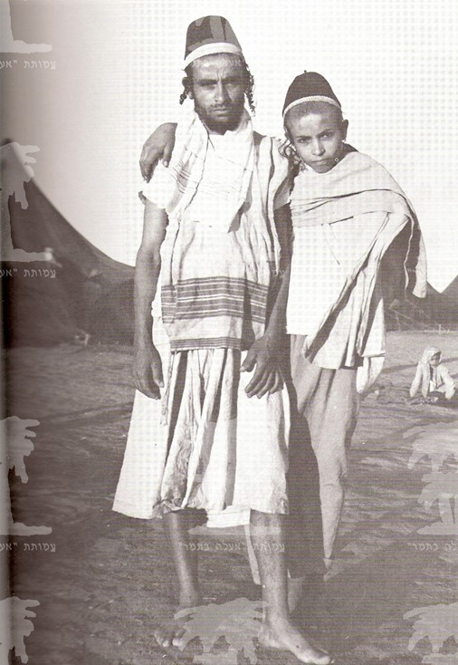
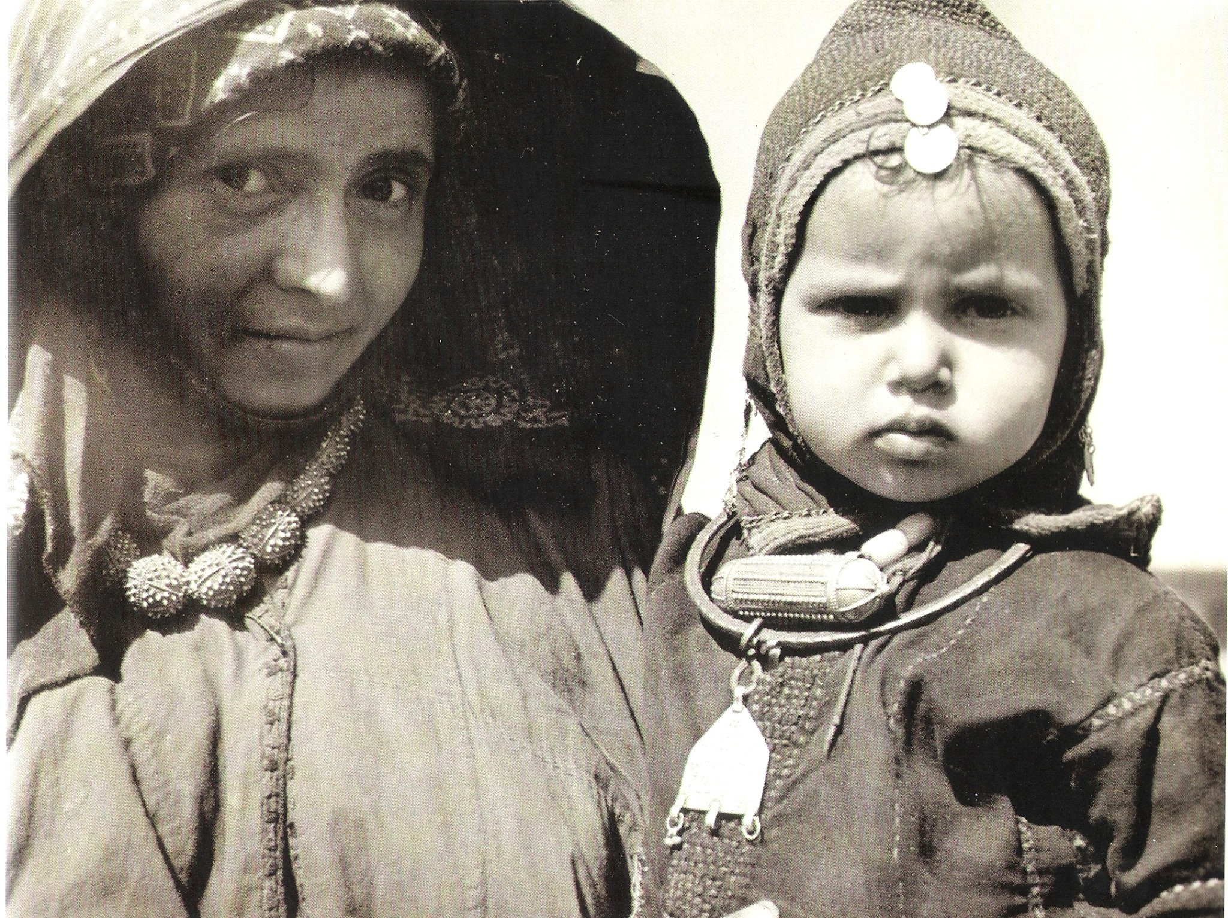
קהילת יהודי תימן הייתה מן הקהילות היהודיות הקדומות בגולה ותחילתה, על פי המסורת, בסמוך לחורבן בית ראשון.
ב-1881 החלו יהודי תימן לעלות לארץ ישראל במספרים גדלים והולכים. המניעים לעליה היו דתיים ומשיחיים אולם רבים לא עמדו בתלאות הדרך וחזרו לתימן או הצטרפו לקהילות אחרות בדרך. עד 1906 עלו כ- 3000 יהודים מתימן. עליה זאת נקראת: "אעלה בתמ"ר".
גל נוסף של עליה החל ב- 1911 בעת העלייה השנייה. מארץ ישראל נשלח אז שמואל יבניאלי כדי לעודד את יהודי תימן לעלות ולסייע במאבק על כיבוש העבודה העברית במושבות. בתקופה זו הגיעו לארץ כ- 2000 עולים מתימן. הם התיישבו במושבות, עבדו במשקי איכרים, הקימו שכונות משלהם וחיו בתנאים קשים ובצמצום.

Slide 8
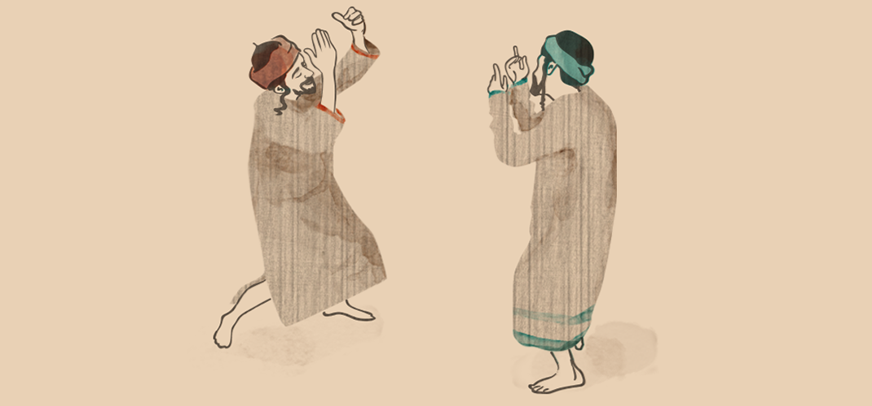
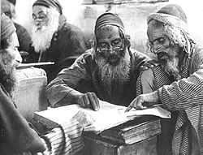
יהודי תימן שימרו את המנהג המקורי בהלכות רבות: קריאה בתורה, אכילת החגבים המותרים, ברכות השחר לפי סדר ההשכמה בבוקר ועוד. בני רוב העדות אינם מבשלים נוזלים בשבת, אבל כשמתארחים אצל משפחה מעולי תימן מותר לאכול מרק, שהרי בעלי הבית פעלו כמנהגם.
עולי תימן זכו לשמור במסירות ובדייקנות את מנהגיהם, ולכן בזכות לימוד מנהגי תימן אפשר להבין היטב את שורשי ההלכה והמנהג של כלל עדות ישראל.
כמדומה שדבקות זו במסורת היא שהועילה לרבים מעולי תימן להשתתף באחוזים גדולים מהמקובל במצוות יישוב הארץ.

Slide 9
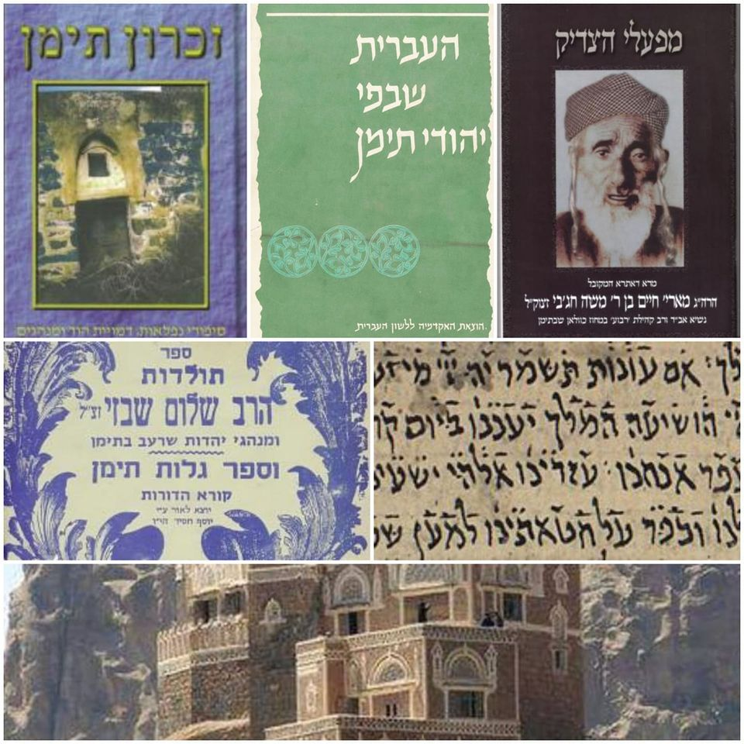
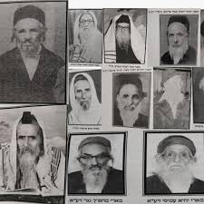
חכמי תימן וצדיקיה

Slide 10
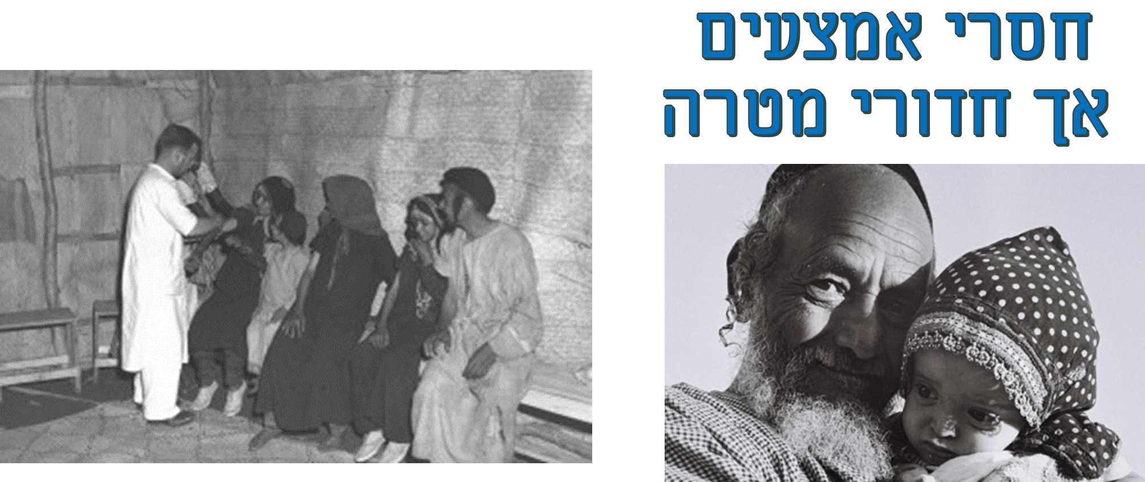

Slide 11
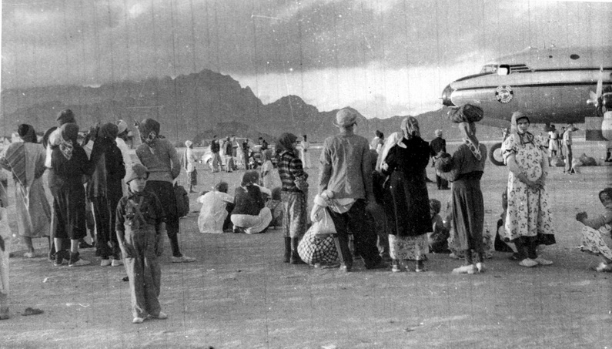
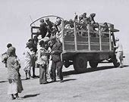
בחודש יוני שנת 1949 החל השלב העיקרי של עליית יהודי תימן במסגרת מבצע "על כנפי נשרים".
שלב זה נמשך כחצי שנה, ובמהלכו הועלו כ-50,000 איש, וזאת כהמשך לגלי עלייה מתימן מלפני קום המדינה, שהיקפם היה מצומצם בהרבה.

Slide 12
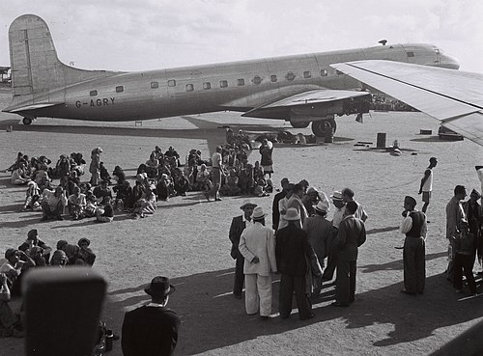
גולדה מאיר כתבה בזיכרונותיה:
"ימים אחדים אחרי שהחליט האו"ם על החלוקה, הורע מצב יהודי תימן. אלפים מיהודי תימן – ששמעו כי סוף-סוף קמה מדינת ישראל – נטלו בייאושם ובאימתם את גורלם בידיהם לבסוף וברחו. הם הלכו בקבוצות של שלושים או ארבעים איש, סבלו התנפלויות של שודדים ערבים. אכלו רק פיתה, דבש ותמרים ככל שיכלו לשאת ושילמו כופר מופרז לנסיכויות המדבריות השונות שבהן עברו – בעד כל נפש אדם, עולל שנולד וספר תנ"ך. רובם הגיעו לעַדן ולמחנות שאורגנו שם בשבילם על ידי ועד הג'וינט ושבהם פעלו רופאים ועובדים סוציאליים מישראל; שם החליפו כוח, התפללו, וקראו בספרי התנ"ך שלהם".
עולים תימנים ממתינים לטיסה לישראל בשדה התעופה בעיר עדן

Slide 13
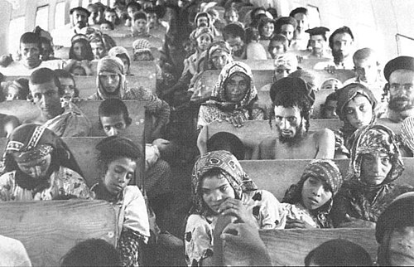
בכל יום ויום הוטסו לישראל חמש מאות או שש
מאות יהודים תימנים רכבת אווירית זו נמשכה כל
שנת 1949, ועד שהסתיימה הביאה לישראל ארבעים ושמונה אלף יהודים תימנים. לפעמים הייתי נוסעת ללוד ומסתכלת במטוסים מעדן בנחיתתם, משתוממת על כוח הסבל והאמונה של נוסעיהם התשושים. "ראית כבר פעם אווירון?" שאלתי קשיש אחד מגוּדל זקן. "לא," השיב. "אבל אתה לא פחדת לטוס?" הוספתי לשאול. "לא," חזר ואמר בתוקף רב.
"הכול כתוב בתנ"ך. בישעיה:
"ואשא אתכם על כנפי נשרים".
עלה נעלה כי יכול נוכל לה!

Slide 14
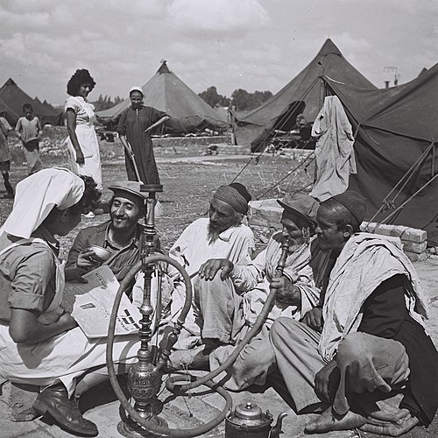
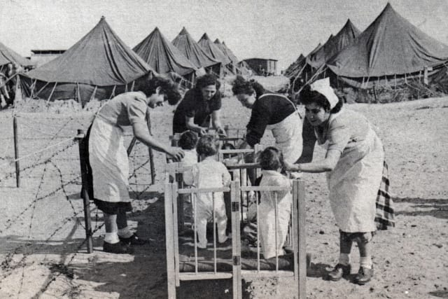
לא קלה הייתה הדרך
עולי "על כנפי נשרים" שוכנו בישראל בשלושה מחנות מרכזיים, ששימשו קודם לכן מחנות של
הצבא הבריטי- ראש העין, בית ליד (פרדסיה), ועין שמר. חלק מן העולים שהה זמן קצר במחנה המעבר בעתלית.
מחנות אלה נסגרו לאחר כשנה וחצי, בשלהי שנת 1950, ושוכניהם הועברו למעברות, שבהן חיו ההורים והילדים יחד. עולים שוכנו גם במחנות העולים שער העלייה (בחיפה) ובבאר יעקב.

Slide 15
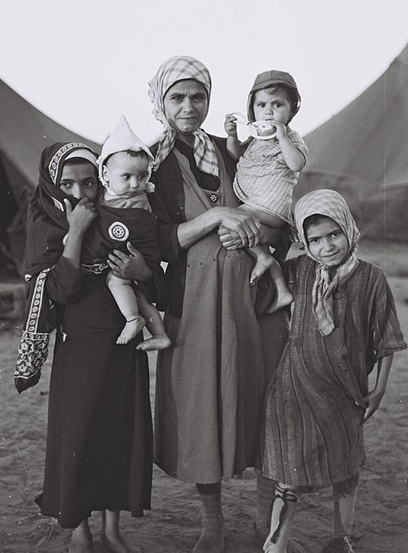
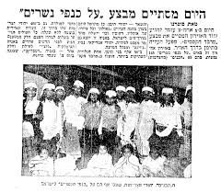
משפחה יהודית במחנה הפליטים "חאשד"
ליד עדן בתימן, דצמבר 1949

Slide 16
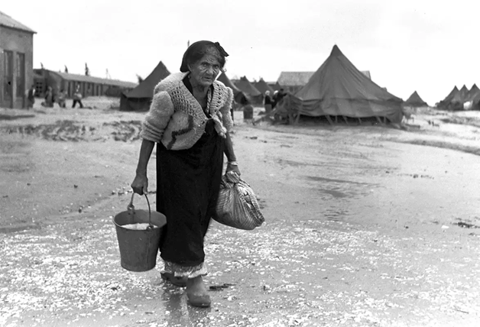
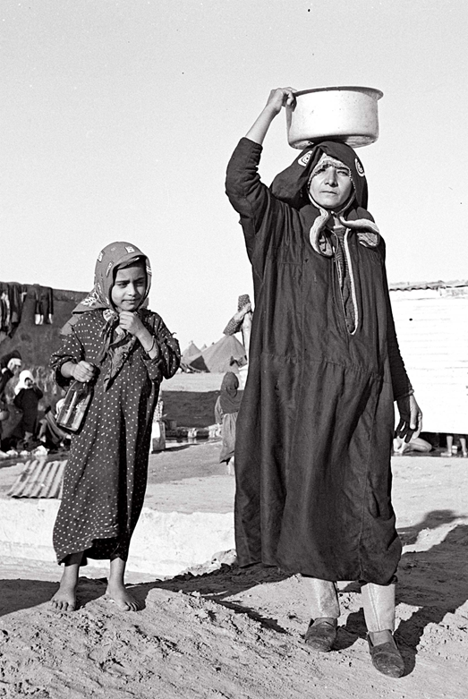
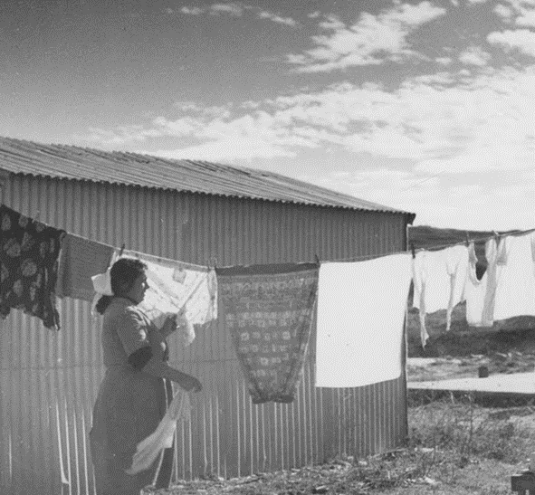
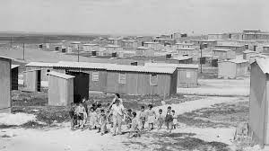

Slide 17
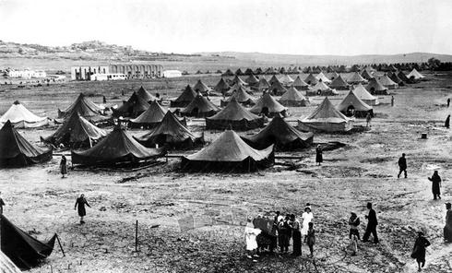
סיפורי עלייה וקליטה

Slide 18
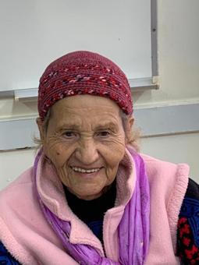
שושנה גרשוני
נולדתי בתימן בשנת 1949. היינו שבעה ילדים בבית.
אבא היה סוחר ביצים ולסבתא הייתה חנות לממתקים.
גרנו בכפר חיימה.
אבי נפטר ואמא העבירה אותנו לצנעא, כדי שלא יאסלמו אותנו.
אמא שכרה חמורים, לקחה את כל הרכוש,
שמה שני ילדים בצד אחד של החמור,
אבנים בצד השני בשביל שיווי המשקל.
אמא שכרה בית בצנעא. לא חסר לנו דבר.
אמא מכרה בדים ותכשיטים, נשאר מעט מאוד ממה שלקחנו איתנו.
בליל שבת הייתה קבלת שבת יפה בבית. אכלנו מאכלים טעימים,
פירות, ושרנו שירי שבת מהתנ"ך, בעברית.
אמא שמעה שיש עליה לארץ ישראל, והחליטה שאנחנו עולים.
הלכנו ברגל עד העיר תעז,
משם שכרה ג'יפ, כדי שיביא אותנו למחנה היהודים.

Slide 19
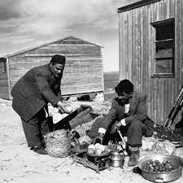
בעדן, עצרנו לביקורת.
הנהג הציע שנשאיר את הציוד באוטו וניגש לביקורת
כשחזרנו, הנהג נעלם עם כל הציוד שלנו ונותרנו חסרי כל.
היו בכיות וצעקות, אבל אמא אמרה שאלו דברים שניתן להחזיר, והבריאות של כולנו היא הנכס היקר ביותר שלנו.
בעדן, חיינו על חולות, באוהלים, אחי הקטן חלה, אושפז בבית החולים.
בית החולים נראה כמו לול תרנגולות, טיפול ממש לא היה.
התגנבתי בלילה וסחבתי אותו משם.
הי לי קשה, אבל אמא רצה לקראתי ועזרה לי.
הטיסו אותנו לארץ ישראל ושלחו אותנו למחנה עולים עין שמר.
במחנה דאגו לנו , היה מטבח ענק ואני הייתי אחראית להביא אוכל לכל המשפחה.
מחנה עין שמר – שער-מנשה.
המחנה הוקם במהלך מלחמת
השחרור בשטח מחנה צבאי בריטי
לשעבר בשם מחנה עין שמר.
רוב יושבי המחנה עלו מתימן..

Slide 20
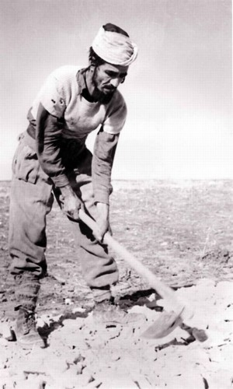
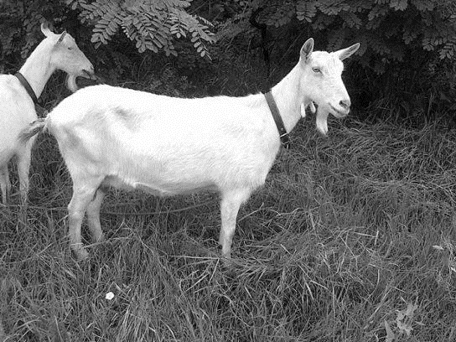
הגיעו אנשים מעליית הנוער, ושאלו מי רוצה ללמוד בפנימייה. אני רציתי.
הלכתי לפנימייה חקלאית, "נחלת יהודה". שם סיימתי שניים עשר שנות לימוד.
טיפלו בנו יפה. היה אוכל טוב, יצאנו לטיולים ושלחו אותי ללמוד ריקודי עם בעמק
חפר. למדתי חודש שלם וכשחזרתי, לימדתי את חברי הקבוצה.
בתום הלימודים, הייתי אמורה להתגייס אבל בפנימייה שלמדתי, היה בחור מוכשר
ביותר בכיתה, אחיו שידך בינינו למרות שכבר היכרנו.
התחתנו בפתח תקווה ועברנו לגור במושב מדרך עוז ליד משמר העמק.
היה נפלא שם, היו הרבה תימנים, זמרים ורקדנים. היישוב היה יישוב לתפארת.
היו לנו תרנגולות, עיזים, פרות, מטעים של שקדים ועוד.
בעלי למד להיות מדריך נוער ועברנו להרצליה. ואחר כך לכפר סבא.
הייתי אחראית על עובדות בקומה אחת במלון "השרון".
עבדתי גם ב"מגדלי הים התיכון" ו"במרכז יום לקשיש".
עבדתי שנתיים במטבח ואהבו אותי מאוד.
הפעלתי אותם גם בשירים וריקודים.
עשרים ושבע שנים עבדתי כאחראית משק בקופת חולים וקבלתי
תעודת עובד מצטיין.
עיזים בחצר הבית

Slide 21
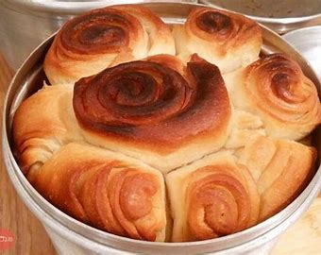
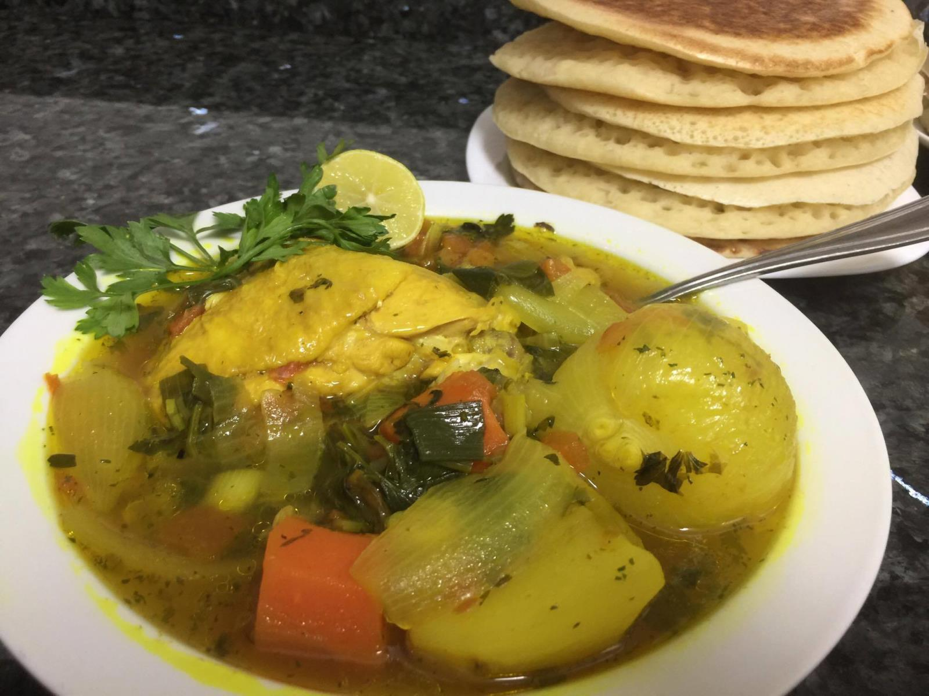
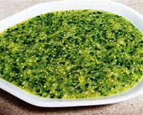
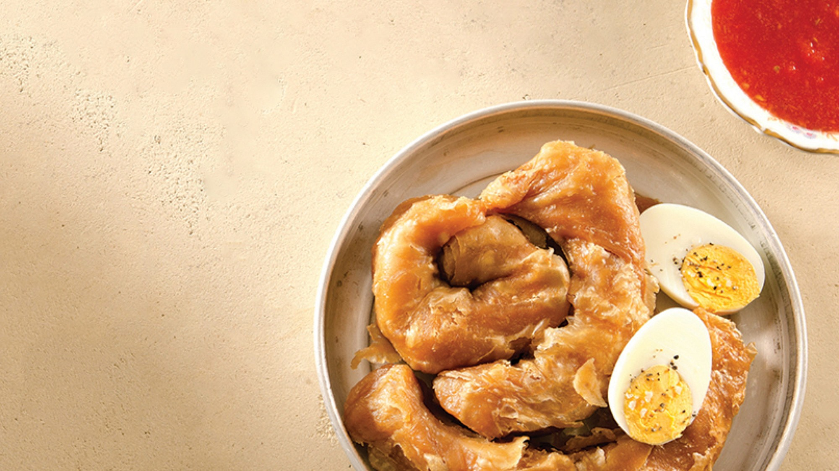
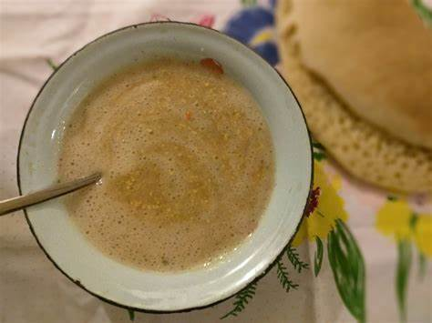
מאכלים תימניים
קובנה
מרק תימני
חילבה תימני ירוק
חילבה תימני
ג'חנון

Slide 22
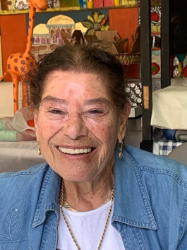
שולה כהן
נולדתי בתימן ב-1940. בת רביעית במשפחה, בת זקונים.
המשפחה ניסתה לעלות לארץ ישראל פעמיים.
בפעם הראשונה לפני מלחמת השחרור, נסענו לעדן,
אבל נשארנו שם מכיוון שאסור היה להיכנס לארץ.
בשנת 1949, החליטו שוב לעלות לארץ והפעם בעלייה חוקית.
בעליית "על כנפי נשרים". את הרכוש נאלצנו להשאיר בתימן.
בארץ, הגענו לעתלית, האב חלה, ונשלח לבית החולים רמב"ם בחיפה, שם נפטר.
האם נשארה אלמנה, עם שתי בנות, מכיוון ששתי האחיות הגדולות, נישאו עוד בתימן.
לא הסכמתי ללכת למוסד חינוכי בארץ, נשארתי עם אמא. עברנו לראש העין, ואחר כך לכפר סבא.
תחילה לשכונת "גאולים" ואחר כך לשיכון "עליה".
ילדותי עברה באהבה גדולה. אמא שלי בנתה כלי חרס, אני למדתי ממנה רקמה תימנית.
המשחקים היו פשוטים מאוד, בנינו בובות ממקלות ומחוטים, ושאריות של בדים.
בשבתות ישבנו יחד עם השכנים, קראנו בתנ"ך, הסבים והאבות סיפרו את סיפורי התנ"ך,
ואנחנו הילדים הקשבנו בהתפעלות גדולה לסיפורים.

Slide 23
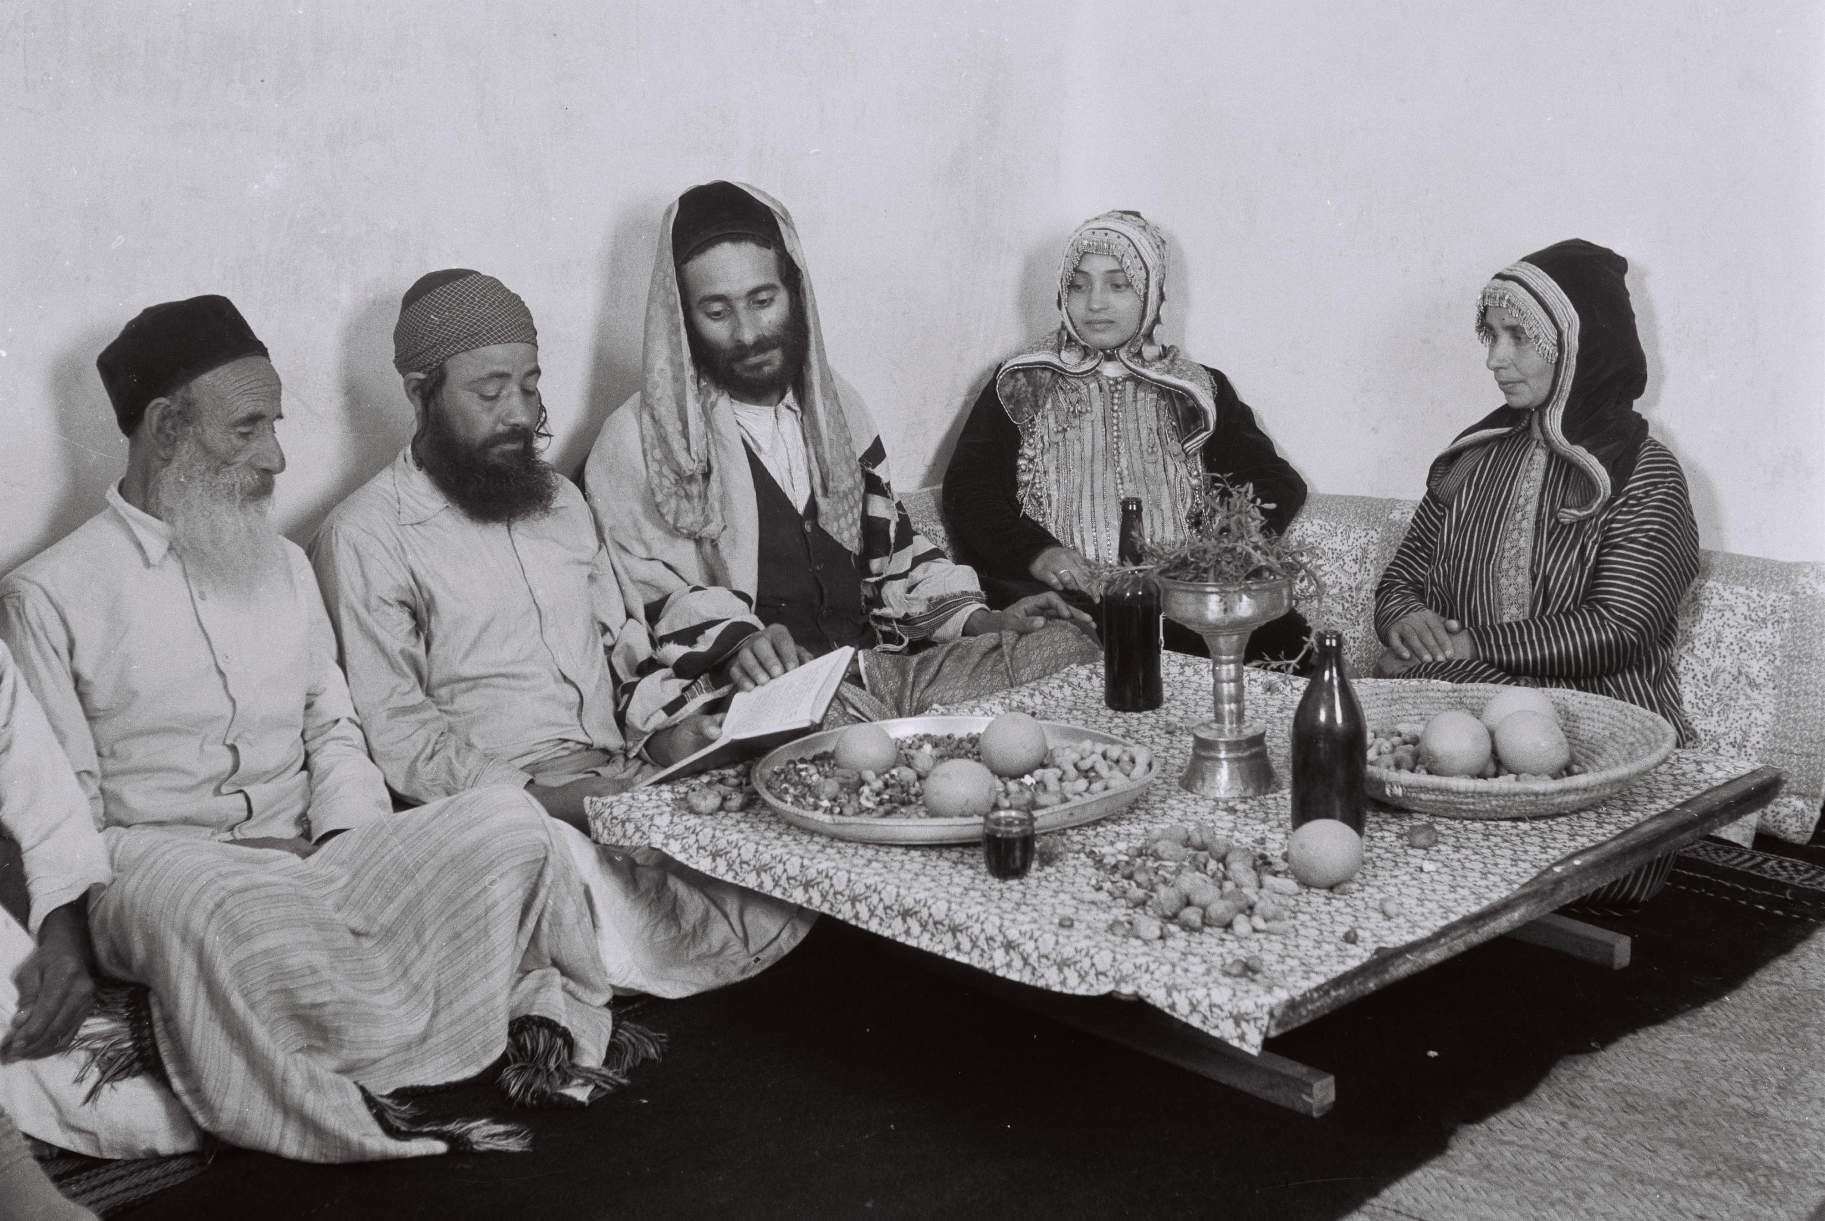
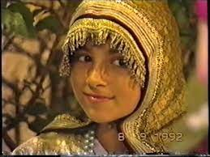
אני זוכרת את שולחן השבת, ישבנו על שטיחים, אני זוכרת את הג'עלה הטעימה שאמא שלי עשתה, קובנה שעשו בכלי חרס ובטבון, שרנו שירים תימנים, ואני זוכרת במיוחד, שיר לחינה תימנית.
האם האלמנה עבדה קשה מאוד כדי שלא יחסר לנו דבר.
אמא נפטרה אחרי שסבלה מאירוע מוחי ושכבה בבית רבקה בפתח תקווה.
נישאתי בשנת 1957, גרנו אצל אמא שנתיים.
אחר כך עברנו לגור בבית מול אמא שלי.
עבדנו קשה ונולדו לנו בן ושתי בנות. יש לי תשעה נכדים ונין.
נכדה אחת שלי מצטיינת באוניברסיטת תל אביב, לומדת מחשבים.
נכדה שניה שלי, לומדת ארכיטקטורה.
בעלי נפטר לפני 14 שנים ואני חיה לבדי.
אני מלמדת את הנכדים שלי דרך ארץ, קבלת אנשים באופן יפה ומכבד.
כל ערב שבת הילדים והנכדים באים ופותחים שולחן ארוך.
הנכדים קוראים לי סבתוש.

Slide 24
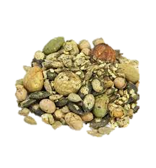
איך מכינים ג'עלה פריכה וטעימה? המצרכים: ======== 1/2 כוס זרעי דלעת 1/2 כוס זרעי חמנייה 1/3 כוס שקדים מולבנים קצוצים גס 1/3 כוס אגוזי קשיו שבורים 1/4 כוס צנוברים טריים 1/4 כוס שומשום 4 כפות זרעי פשתן
אופן ההכנה: ========== 1. חממו את התנור ל-160 מעלות. 2. ערבבו בקערה 3 כפות מים, 3 כפות שמן זית, מלח לפי הטעם, מעט פפריקה חריפה (אפשר גם מתוקה במקום), כפית זעתר ואבקת שום. הכניסו פנימה את כל האגוזים והזרעים וערבבו היטב כך שכל הזרעים יתעטפו בשמן ובתבלינים. 3. פרסו בשכבה דקה ואחיד על תבנית וקלו לכ-15-20 דקות עם ערבוב מפעם לפעם, עד שהתערובת קלויה וריחנית. 4. כשהתערובת הצטננה לחלוטין, מלאו צנצנת, והשתמשו כתוספת לסלטים, כריכים או סתם נשנוש.

Slide 25
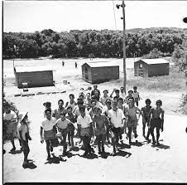
שרה רייבי
נולדתי בתימן. היינו אמורים להיות שמונה ילדים בבית,
אבל שלושה נפטרו.
הגענו ארבעה ילדים לארץ, ואחד נולד כאן, "צבר".
כשעליתי, הייתי בת ארבע, או בת שש. לא זוכרים מתי נולדתי.
הורי התפרנסו מעשיית כלי חרס. אמי עשתה חינה לכלות,
הלבישה כלות והייתה זמרת, אבל רק במשפחה.
היא לבשה מכנסיים ושל רקומים, הכל בעבודת יד.
השירים בתימנית לוו בנגינה על תוף.
ההורים החליטו לעלות ארצה. הלכנו ברגל, על גמלים וחמורים, עד עדן.
אמרו לעולים לזרוק את התכשיטים והכסף, אחרת המטוס לא ימריא.
לקחו לנו גם את ספרי התורה. דודי החזיק ספר תורה וסירב להיפרד ממנו.
הספר נמצא היום אצל אחי באריאל.
אח של אמא שלי עלה לארץ ב- 1949 , הוא לקח אותנו ממעברת עין שמר,
למעברה בקפלן, כפר סבא ואחר כך עברנו לשיכון "עליה" ברחוב ויתקין.
ילדים בונים את הארץ

Slide 26
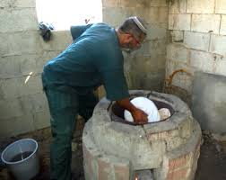
מסביב היו שדות חקלאיות. הבדואים עבדו את האדמות.
אבי עבד בחקלאות, אמי שהרתה בארץ, ילדה את אחי.
ואני בת עשר, יצאתי לעבוד במקומה. קטפתי פול, שהיה יותר גבוה ממני. היה לנו טאבון בחצר.
אמי אפתה פיתות, עוגיות ועוגות. ישבנו על הרצפה ואכלנו מצלחת מרכזית משותפת.
בכל ערב שבת, אבי עשה קידוש, שרנו זמירות, ישבנו יחד כל המשפחה והיה עונג שבת.
עד גיל עשרים, עבדתי בחקלאות ובגיל עשרים נשאתי. עשו לי טקס חינה בתלבושת מסורתית,
הבגדים היו עוד של אמא שלי.
בעלי היה מסגר ועבד בתע"ש. גידלנו שלושה בנים.
הבן הבכור היה טייס פאנטום. הבן השני הקים עסק לשלטים
"יוחאי שלטים" בן הזקונים, עורך דין.
יש לי שישה נכדים ושלושה נינים.
במלחמת יום הכיפורים היה בעלי עם קהלני בשריון,
נפצע וקטעו לו רגל. סעדתי אותו עד לרגע האחרון.
כיום גר בחצרי אחד הנכדים וכל המשפחה נפגשת בכל ערב שבת.

Slide 27
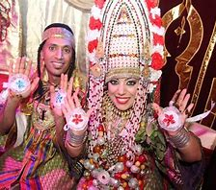
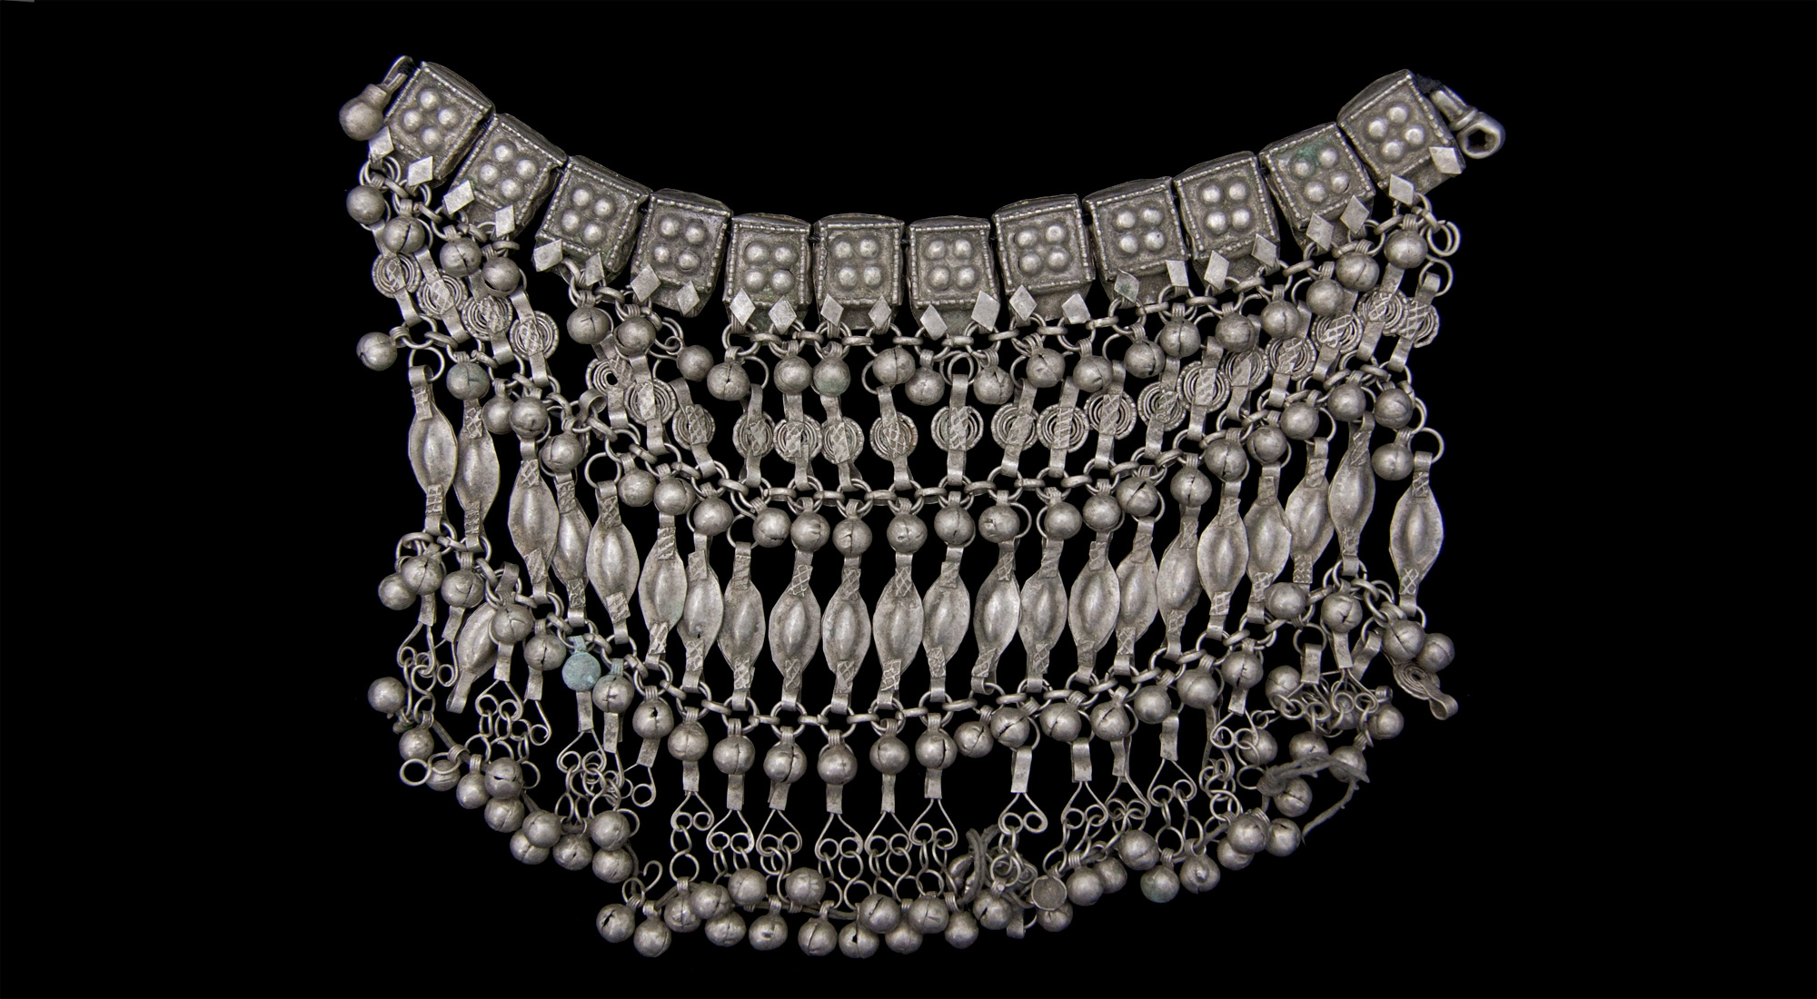
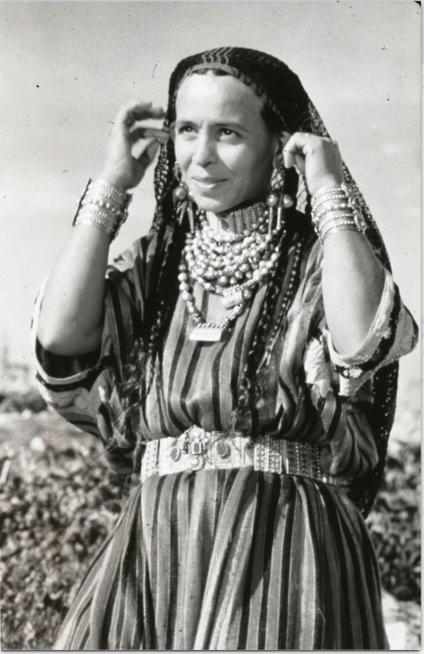

Slide 28
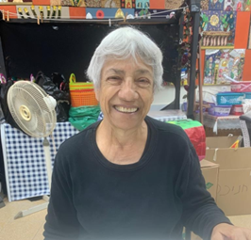
רחל מינס
נולדתי בכפר סבא, אני בת שבעים.
הורי נישאו בתימן ועלו ארצה ללא ילדים.
אמי הייתה בהירת עור, עם עיניים כחולות.
הם הגיעו לכפר סבא, היה להם שטח אדמה פרטי, בשבזי.
אבי עבד ב"אלבר" ואמי הייתה עקרת בית.
כאן בכפר סבא נולדו להם תשעה ילדים. ארבע בנות וחמישה בנים.
למדתי בבית ספר "עליה", אחר כך המשכתי ללמוד עד כתה י' בבית הספר בבית ברל.
עבדתי בחקלאות, בשדה ורבורג.
ההורים כיוונו אותנו להיות צברים ולהרגיש שייכים לארץ ישראל.
בלילות שבת היינו באים כולנו לאמא לארוחת ערב, אמא הכינה מרק תימני, זום ( מרק יוגורט),
פיתות בטבון, סחוג, פָתות.
בעלי עבד בתעשייה האווירית. הוא נפטר צעיר. הורי עזרו לי בגידול הילדים ובפרנסתם.
אני מרוצה מאוד משיכון "עליה" ומחיי החברה כאן. אחותי גרה קרוב ושתינו הולכות למועדון "עליה".

Slide 29
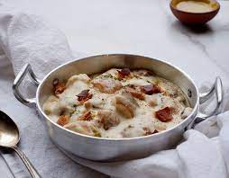
מרק "זום" תימני.
מרק יוגורט עם קרעי פיתה תימנית
מערבבים בסיר קמח ומים עד שאין גושים. מוסיפים יוגורט ומבשלים על אש בינונית תוך כדי ערבוב עד שהתערובת מתחילה לרתוח. מוסיפים את יתר החומרים וממשיכים לבשל תוך כדי ערבוב 5 דקות נוספות. מעבירים לקערות הגשה, מוסיפים לכל מנה מעט עלי זעתר, סחוג וזילוף שמן זית ומגישים מיד.
1 כף קמח
1 כוס מים
5 גביעי יוגורט (750 מ"ל)
2 שיני שום כתושות
1/2 כפית קינמון
1 כף סחוג
1 כף זעתר יבש
2 כפות חמאה
מלח

Slide 30
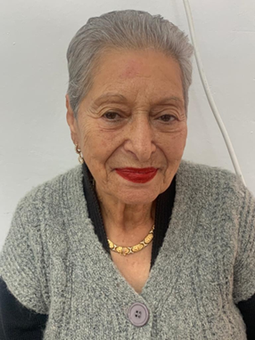
פנינה אחרק
נולדתי בתימן, הבת הצעירה מחמישה ילדים.
שתי בנות ושלושה בנים.
עליתי ארצה בת שנתיים למחנה עולים בראש העין.
אחרי מספר שנים עברנו לאשקלון, לשכונה מעורבת.
הכי אני זוכרת מימי הילדות את חנוכה.
היינו מדליקים נרות, אבא ברך על הנרות וכולנו היינו מצטרפים לשירה.
אמא טיגנה סופגניות שקראו להם "עוואמה". את הברכות בירכנו כולנו
אבל את הסופגניות רק אמא הייתה מטגנת.
בפסח אמא והבנות היו מנקים את כל הבית, מוציאים הכל ומחביאים חמץ בכל מיני מקומות שאבא יעשה "ביעור חמץ", עם הנרות.
בקומה למעלה היה כבר כשר ושם היו שמים את כל הדברים הכשרים.
אבא היה קונה חיטה, ואמא הייתה טוחנת בריחיים בחצר.
אחר כך בדקו ובררו היטב מבחינת הכשרות. ורק אז אפו את המצות, כשהכל כבר כשר.

Slide 31
אמא הייתה זמרת חתונות ומנגנת על תוף.
בעיקר הייתה שרה בליווי הכלה כשמוציאים אותה מהבית.
אחרי שמלבישים את הכלה, ומאפרים אותה,
מוציאים אותה אל האולם שבו מתקיימת החתונה.
את הכלה אסור לראות לפני החתונה, כי זה מביא מזל רע,
לכן היו שוכרים את אמא והיא הייתה מלווה את הכלה בשירים וריקודים.
השירים היו על עזיבת הכלה את הבית, על העתיד בבית בעלה, על הדרך שבה לנהוג בבית בעלה
עם החותנת, עצות כיצד היא יכולה לזכות בכבוד והערכה. ברכות להרבה ילדים ובעיקר בנים.
כולם היו בוכים כי שולחים ילדה בת 10-11 הרחק מהבית שלה ומאמא שלה.
אבא שלי אמר שבחורה לא צריכה ללמוד. היא צריכה להתחתן ולהביא ילדים.
אני נקראתי מורדת כי לא הסכמתי להתחתן עם כל אלה ששלחו בקשות להתחתן איתי.
יצאתי לעבוד בגיל 12, כעוזרת ומטפלת אצל משפחה בתל אביב. העבודה כללה לינה
ורק בשבתות הייתי באה הביתה. הכסף שהרווחתי הלך ישר לאבא.
בתל אביב היו מסיבות, בכרם התימנים, הכרנו את הבנות משם והן הזמינו אותנו להשתתף במסיבות.

Slide 32
במסיבות האלה, כל אישה הכירה את בעלה.
לאחר זמן, העבודה ניתנה לחברה שלי ואני חזרתי הביתה.
ההורים לא הרשו לי ללמוד כי אמרו שצריך לחם בבית. אבא עבד בחקלאות, ומשהתבגר מעט וכוחו לא הספיק, הוא לא עבד יותר ולכן אני ואמא פרנסנו את הבית.
באחת החתונות של חברה שלי הכרתי בחור מכפר סבא והתחתנתי אתו.
בעלי עבד קשה עם טרקטור ומשאית. במהלך השבוע היה ישן בשטח וחוזר הביתה רק לשבת.
נולדו לנו חמישה ילדים. בן אחד וארבע בנות. כולם למדו וכולם גרים בכפר סבא ובשרון.
יש לי נכדים וגם שלושה נינים. שיהיו בריאים.
המסורת נמשכת וכולנו יחד נפגשים בערבי שבת ובחגים.
כל אחד מביא מאכל והשולחן מלא.
שרים ומקדשים כמו בבית של ההורים שלי.
הפועלים התימנים עבדו ברחובות,
ראשון לציון, חדרה, פתח תקווה,
ומושבות אחרות בכל רחבי הארץ,
לעיתים עד 12 שעות ביום.

Slide 33
עוואמה הוא קינוח מתוק שמקורו במטבח הערבי, העשוי מסופגניות ביס, המבוססות על בצק שמרים. הסופגניות עשויות מכדורי בצק קטנים מטוגנים בשמן עמוק ונטבלות היטב בדבש או סירופ סוכר ומי ורדים ומוגשות מיד.
חנוכיה מתימן
סופגניות עַוַואמה.

Slide 34
ציונה קפאח
נולדתי בתימן.
אמא התחתנה עם בעלה הראשון כשהייתה מאוד צעירה.
היה לה בן ממנו. אחרי ששניהם נפטרו, אמא התחתנה עם אבא שלי.
נולדו להם הרבה ילדים. ארבעה נפטרו.
לא היה רופא ולא היה טיפול רפואי. התינוקות היו יפים כמו כוכבים.
אמא אמרה לי ללכת לשחק בחוץ ופתאום שמענו שהתינוק נפטר.
נשארנו שני בנים ושתי בנות. אחר כך נולדו עוד. אני הבת הבכורה.
אמא עבדה בבית ואני גידלתי את הילדים האחרים. אמא בישלה לכולם, והייתה לנו גם פרה.
אבא היה חייט עושה מעילים ושמלות. אבא עבד גם במלאכת יד והייתה לו הרבה עבודה.
המצב הכלכלי שלנו היה טוב. לא חסר לנו דבר.
הבית שגרנו בו היה בנין של חמש קומות, והדירה שלנו בקומה העליונה. הפרה הייתה בחצר.
מהחלב שלה עשינו לבן, שמנת, וגבינות. הכל טבעי.
היה לנו טבון בחדר נפרד, חדר הבישול. שם הדלקנו את האש. אכלנו שלוש ארוחות ביום והרבה בשר.
אני עזרתי לאמא בבישול, בניקיון הבית ובגידול הילדים.

Slide 35
שיחקנו בגולות מאבנים וחרצנים ובמקלות. בערבים אמא הייתה מספרת לנו סיפורים.
היא עבדה קשה. אני לא למדתי. רק בנים למדו.
אמא לימדה אותי לכבד את אבא ואת כל המבוגרים. לדאוג שהבגד שלי יהיה תמיד מכובס ונקי ולהתלבש כמו שצריך.
בובות היינו עושים לבד מקרשים ושאריות של בד וחוטים. אמא לימדה אותנו גם לרקום.
עלינו ארצה בשנות החמישים למעברת פרדסיה. היינו כבר שבעה ילדים.
אמא עבדה בכל מיני עבודות. בניקיון ובחקלאות. אבא עבד בפרדס.
אמא נפטרה צעירה, בת שישים. היא הייתה אישה חזקה וחכמה, ידעה תמיד מה צריך לעשות,
אבל הלידות המרובות התישו אותה. אבא העריך חיים עד למעלה ממאה שנים.
בארץ התחתנתי עם מישהו שהדודה שלי הכירה ועברנו לגור בכפר סבא
נולדו לנו שישה ילדים.
אני עבדתי בשדות בניקיון בתים ובקרן הקיימת.
בעלי ז"ל עבד בתע"ש.
עבדנו יום ולילה. חיינו באושר רב.
בחצר הבית היו עיזים ותרנגולות שתמיד יהיה חלב וגבינה ויוגורט וגם ביצים.

Slide 36
מחלוקת הדרדעים בתימן.
בסוף המאה התשע עשרה פרצה מחלוקת בין מתנגדי הקבלה ושולליה בראשות הרב יחיא קאפח, (ה"דרדעים"), לבין המאמינים בקדמותה ובקדושתה (שכונו "עיקשים").
מארי יחיא קאפח 1850–1931) היה מגדולי חכמי תימן בדורו. דיין, פוסק מפורסם וראש ישיבה. ידוע במלחמתו כנגד ספר הזוהר והקבלה ודחיית מנהגים שנהגו אחרי חתימת התלמוד כמעט לחלוטין. ידוע בגישתו השכלתנית ובמאמרו: ”למד היטב, חקור והשכלת”. היה סבו ומחנכו של הרב יוסף קאפח. היה קנאי גדול לרוחו ולהשקפותיו של הרמב"ם וקדמונים אחרים. דחה אמונות טפלות רבות שהיו בקרב יהדות תימן וביהדות בכלל כגון: שדים, לחשים וקמיעות בהם ראה עבודה זרה.
רבי יחיא בן שלמה קאפח

Slide 37
יפה ארביב
נולדתי בטריפולי שבלוב.
אבא עבד רחוק מהבית, ואמא הייתה תופרת בגדים
לתושבי העיר.
עלינו כשהייתי בת חמש, בשנת 1951 , באוניה גלילאה.
ברחנו מלוב בגלל שאחרי המלחמה היה מצב רע מאוד.
לא היה אוכל ולא היה חלב.
היו הרבה פרעות ביהודים. באנו ארצה לפרדסיה.
אני זוכרת שאמא שלי הייתה נותנת לנו שאריות של בדים,
מילאנו אותם בצמר של כבשים מהכבשה שגידלנו בחצר הבית.
כשהייתי בת שתיים עשרה, עברנו למושב גני יוחנן,
לא רחוק מצומת בילו.
אמא עבדה ברפת. ואבא קצר את התלתן.
חלבו את הפרות בידיים ואני עזרתי להורים.
פעם אחת, אמא חלבה את הפרות,
אבל החלב נשפך ואבא כעס מאוד.

Slide 38
בבית היינו שמונה ילדים. תחילה ארבע בנות ואחר כך ארבעה בנים.
כשנישאתי, בגיל עשרים, עברתי עם בעלי לכפר סבא. בעלי עבד בסולל בונה, נפצע במהלך מילואים בסיני ואושפז למשך פרק זמן ממושך בבית חולים באשקלון.
התפקיד שלי בבית היה לנקות ולבשל. הבית תמיד היה מבריק ותמיד היה אוכל טוב.
הייתי מכינה מפרום, קוסקוס דבלה ועוד מאכלים טריפוליטאים.
בחצר שלנו היה עוד בית קטן שהייתה בו עששית ופרימוס להרתיח את החיתולים.
ירקות גידלנו בערוגות על יד הבית.
טבחה בלקרעה טריפוליטאית: תבשיל קדירת בקר עם דלעת, גרגרי חומוס, בצל ותבלינים.
דבלה- עוגיות טריפוליטאיות

Slide 39
יהדות לוב
יהדות לוב או בשמם טריפוליטאים, הייתה קהילה עתיקת יומין. עדויות היסטוריות מהימנות מצביעות על כך, שראשית ההתבססות הייתה בקירנאיקה בתקופה ההלניסטית, ולקהילה, שהמשיכה להתבסס ולשגשג גם בתקופה הרומית, היה קשר הדוק עם
ארץ - ישראל, עם ירושלים ועם המקדש. בשנת 115 לספירה פתחו יהודי קירנאיקה ב"מרד התפוצות", שהתפשט למקומות נוספים באימפריה הרומית. המרד ודיכויו היו אכזריים במיוחד ורוויי דם,
הן לרומאים והן ליהודים.
ערב הקמת מדינת ישראל מנתה הקהילה כ־38,000 איש ומרכזה היה בקהילת יהודי טריפולי שבעיר הבירה טריפולי. משום כך מכנים את עולי לוב בישראל טריפוליטאים.
כתובה מלוב

Slide 40
מרכז מורשת יהודי לוב- חולון
בית הכנסת בושאייף בעיר זליתן שבלוב
בן למעלה מ-800 שנה,

Slide 41
אוכל טריפוליטאי
אוכל טריפוליטאי טוב הוא עדין ומלטף,
גורם לך להרגיש כאילו פשוט נתנו לך חיבוק חם.
הוא מרגיש כמו משפחה גם כשאין אף אחד מסביבך,
ולעיתים מרגיש כמו כדור שינה.....
(תלוי כמה אכלתם)
קוסקוס טריפוליטאי
דג טריפוליטאי
פלפל צ'ומה טריפוליטאי
מפרום טריפוליטאי

Slide 42
כך עלינו ארצה
אביהו מדינה
כך עליתי ארצה באתי, את הדרך לא שכחתי שבה הלכתי אני ותמתי עם טפינו ונשינו וצרורות אז בידינו, מי על אתון ירכב ומי בשתי רגליו.
אני יודע שזו הדרך, אני ידעתי הדרך ארוכה. אנא אלי, האר נא דרכי, עזרני נא כי שב אני שב אל אדמתי.

